Slide 1

SW products - roadmap 2015
Notes:
Partnerství trvá už několik let
Nikdy jsme se nesetkali obchod s obchodem, příp. marketingem
Společná inspirace a rozvoj řešení podpory prodeje

Slide 2

Ki-Wi Server
Start version
Profi version
Notes:
Jako efektivní podporovatel prodeje cítíme potřebu se podělit o to jak my sami nebo společně s ostatními vidíme retailový byznys

Slide 3
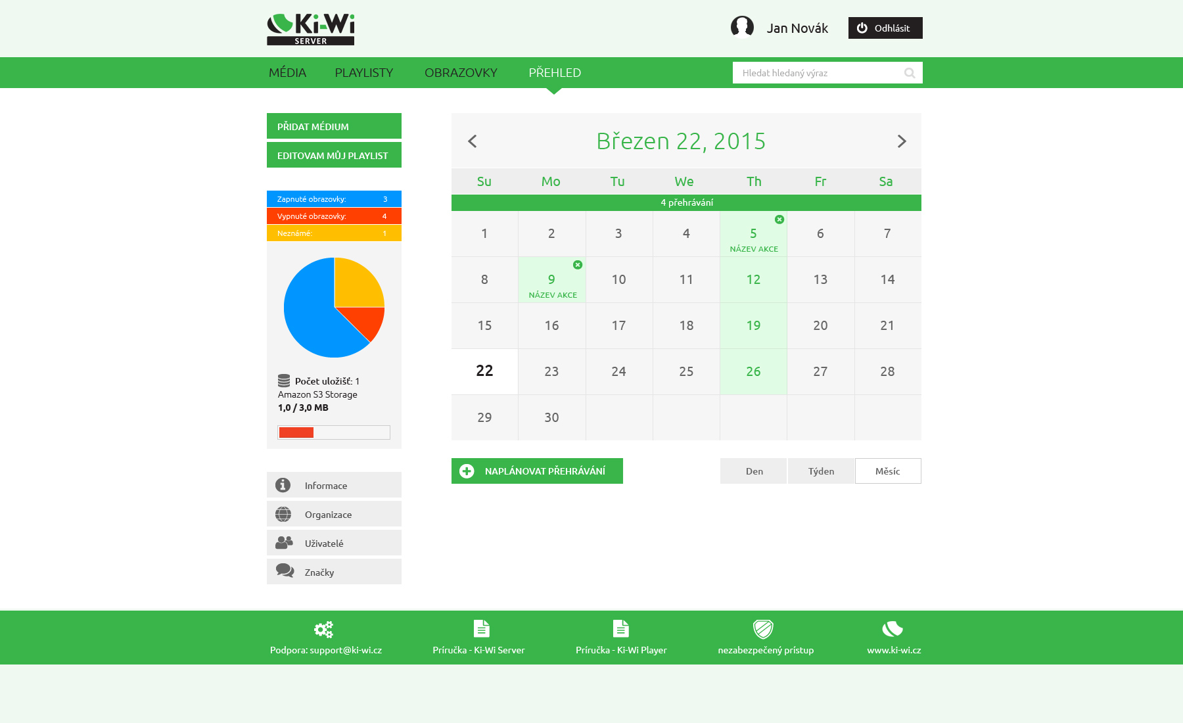
Ki-Wi Server
Notes:
Jako efektivní podporovatel prodeje cítíme potřebu se podělit o to jak my sami nebo společně s ostatními vidíme retailový byznys

Slide 4
Ki-Wi Player
Lockdown Windows
OOBE experience
Notes:
Jako efektivní podporovatel prodeje cítíme potřebu se podělit o to jak my sami nebo společně s ostatními vidíme retailový byznys

Slide 5
Ki-Wi Kiosk
Customization
Settings menu
New layout
Notes:
Jako efektivní podporovatel prodeje cítíme potřebu se podělit o to jak my sami nebo společně s ostatními vidíme retailový byznys

Slide 6

Ki-Wi Kiosk
Notes:
Jako efektivní podporovatel prodeje cítíme potřebu se podělit o to jak my sami nebo společně s ostatními vidíme retailový byznys

Slide 7
Ki-Wi Guide
New product for industrial companies
  Document catalog
  E-doc for industrial equipment
Notes:
Jako efektivní podporovatel prodeje cítíme potřebu se podělit o to jak my sami nebo společně s ostatními vidíme retailový byznys

Slide 8
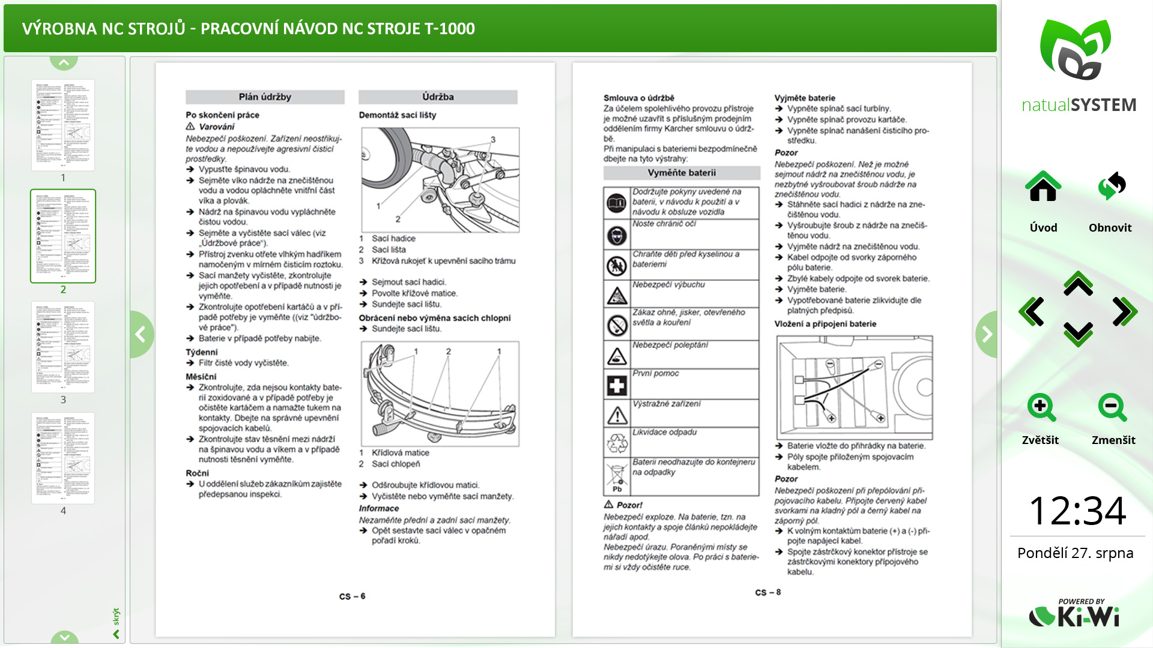
Ki-Wi Guide
Notes:
Jako efektivní podporovatel prodeje cítíme potřebu se podělit o to jak my sami nebo společně s ostatními vidíme retailový byznys

Slide 9
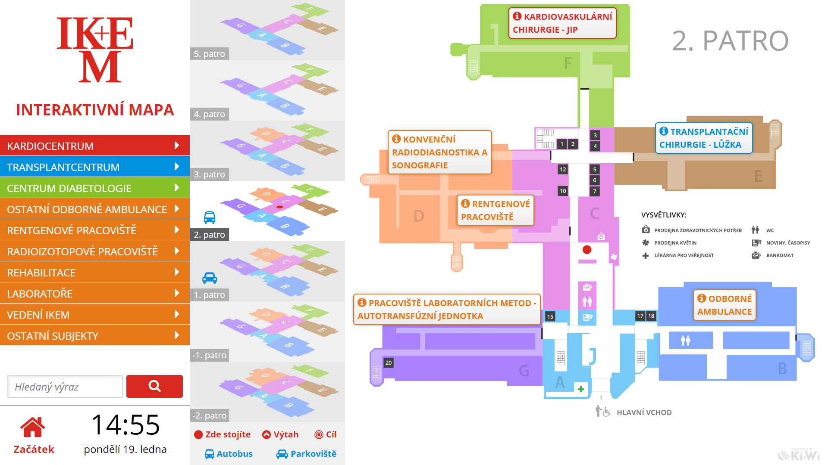
Ki-Wi NaviMap
Notes:
Jako efektivní podporovatel prodeje cítíme potřebu se podělit o to jak my sami nebo společně s ostatními vidíme retailový byznys

Slide 10
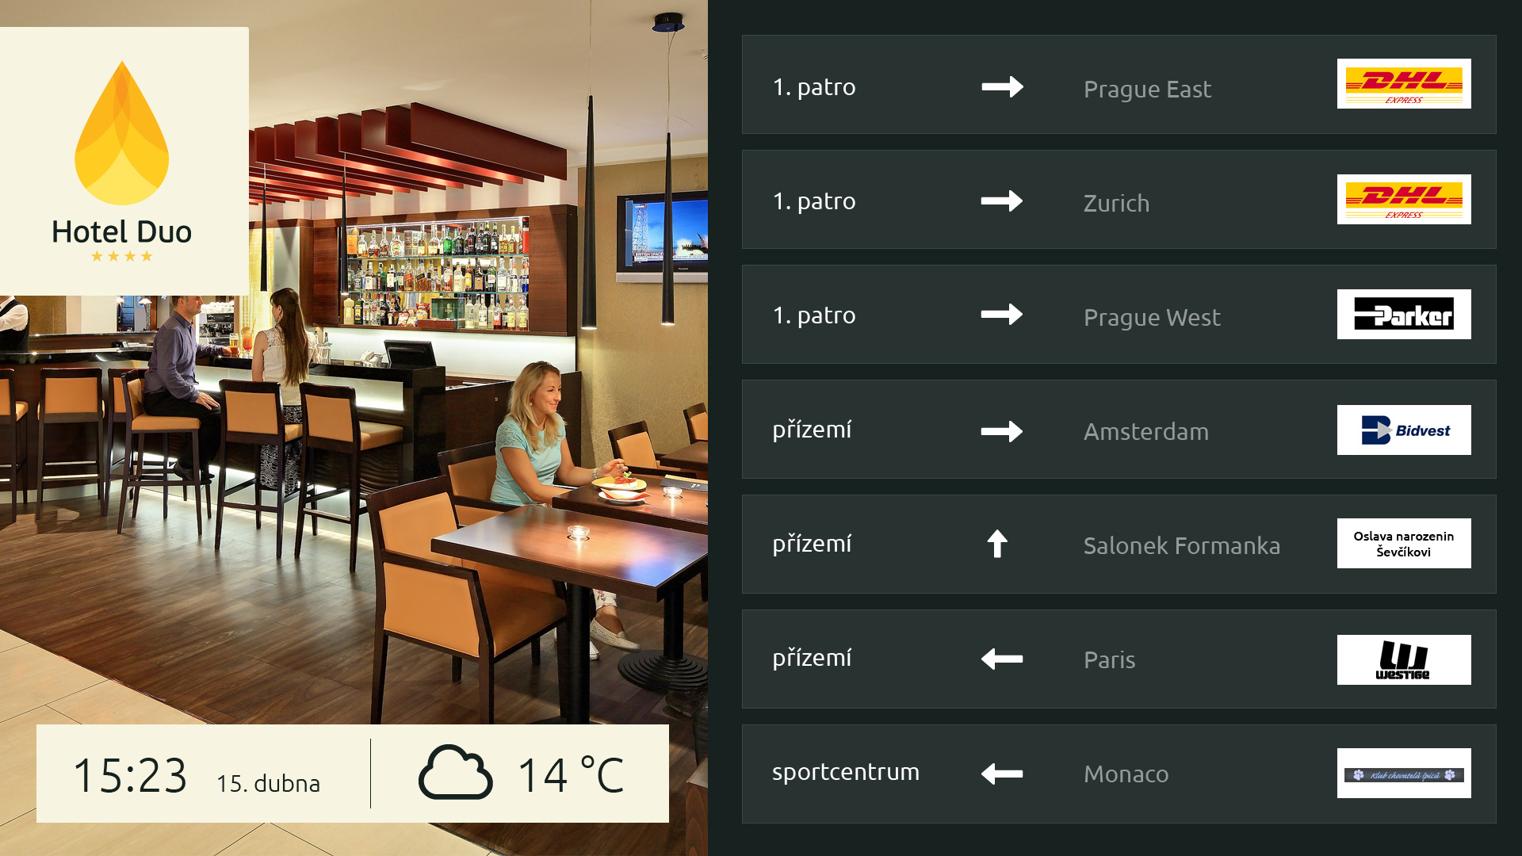
Ki-Wi NaviSystem
Notes:
Jako efektivní podporovatel prodeje cítíme potřebu se podělit o to jak my sami nebo společně s ostatními vidíme retailový byznys

Slide 11
Summary
Ki-Wi Server
Ki-Wi Player
Ki-Wi Kiosk
Ki-Wi Guide
Ki-Wi NaviMap
Ki-Wi NaviSystem
Questions?
Notes:
Jako efektivní podporovatel prodeje cítíme potřebu se podělit o to jak my sami nebo společně s ostatními vidíme retailový byznys

